Slide 1






BetterBites
Soup DUMBlings

Slide 2


Проблем и
настоящи решения
Проблеми: Хората с определени заболявания, ограничаващи хранителния им избор, нямат достъп до интерактивна информация за подходящи и полезни храни.
Настоящи решения:
Статични сайтове, статии, книги с диети и диетолози

Slide 3



Цел на проекта
Да улесним процеса на намиране на здравословна храна, съобразена с индивидуалните нужди и ограничения на хората със заболявания и алергии. Вместо да губят време в търсене на информация, преглеждайки различни статии и видеоклипове, потребителите ще могат просто да въведат какво им се хапва. С помощта на изкуствен интелект, платформата ще анализира техните здравословни състояния и предпочитания, за да предложи персонализирани алтернативи и подходящи рецепти, които отговарят на техните диетични изисквания.

Slide 4

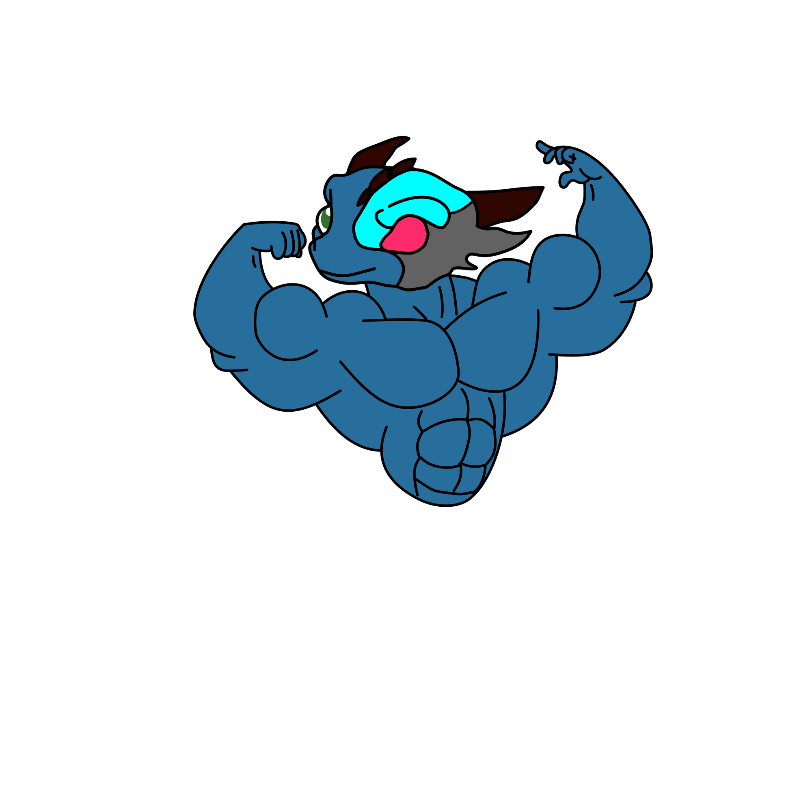

BetterBites
BetterBites е уебсайт, който помага на потребителите да откриват по-здравословни алтернативи на храни, съобразени с техните здравословни състояния, с помощта на изкуствен интелект.

Slide 5


Как работи проектът?
Въвеждате вашето здравословно състояние
Избирате какво ви се яде
Получавате предложения за продукти и рецепти
Запазвате любимите си продукти и рецепти

Slide 6




Използвани технологии

Slide 7

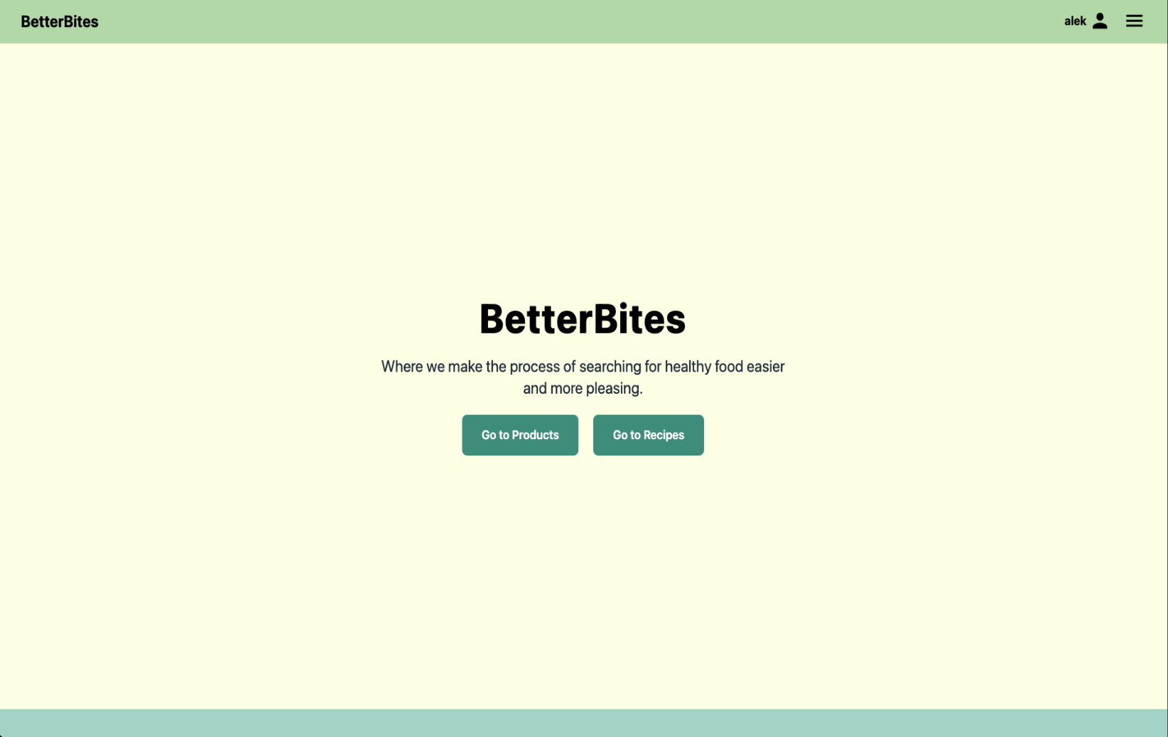
Демо

Slide 8



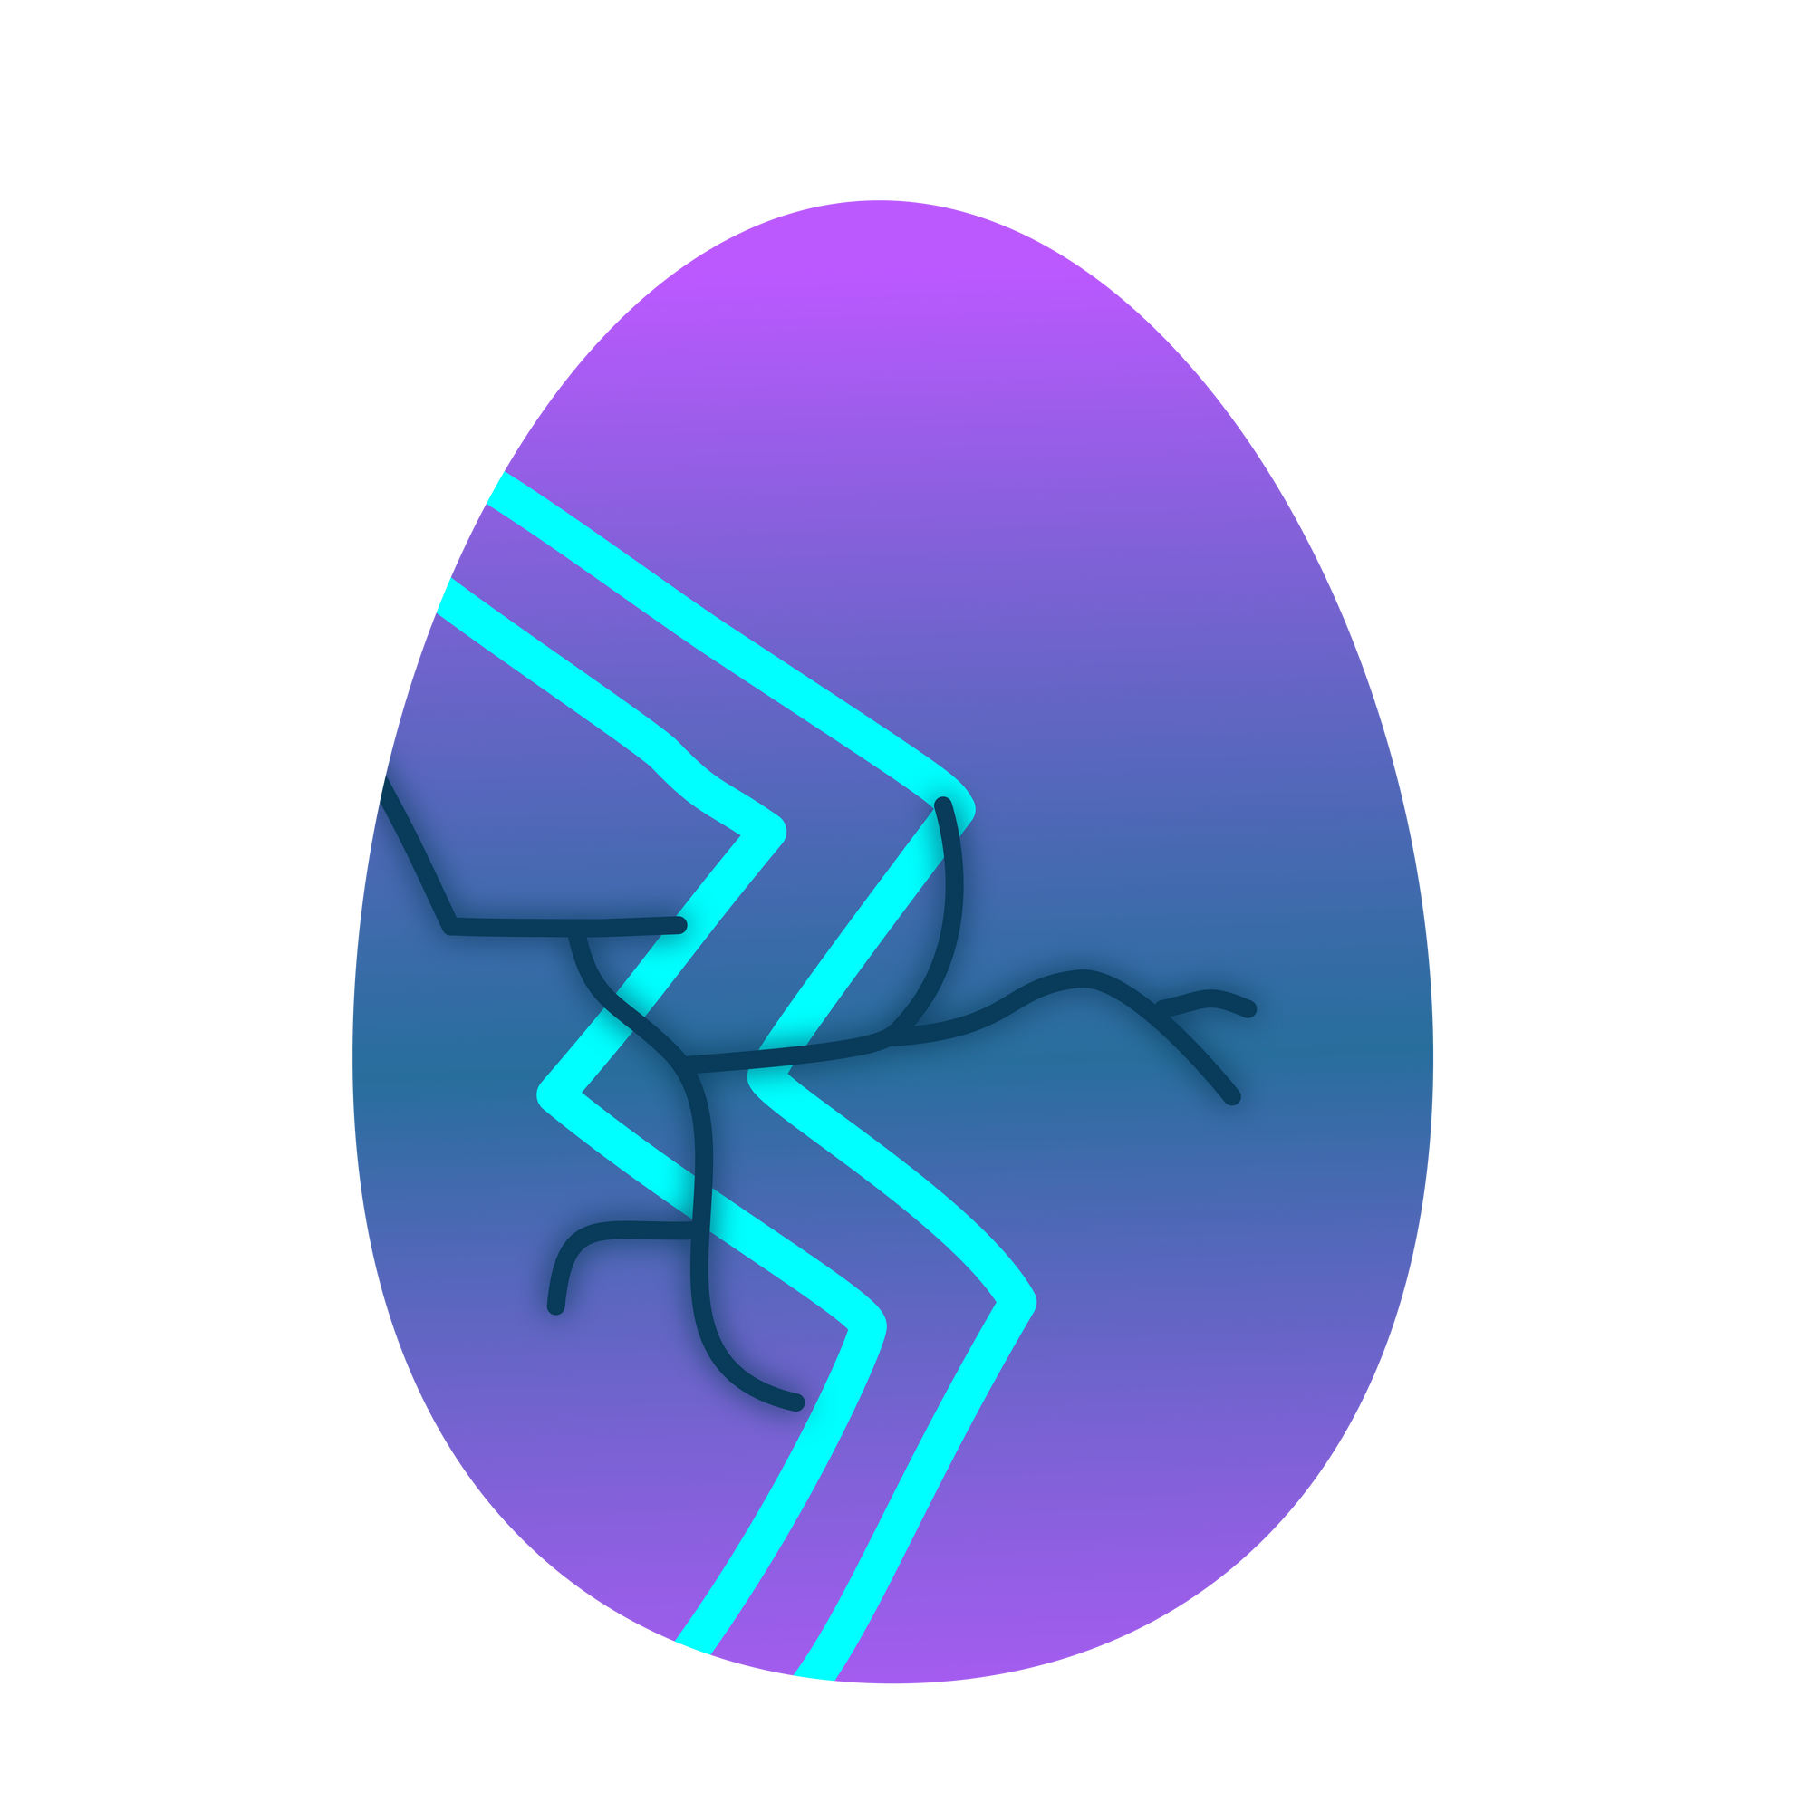

Процес на работа
Предизвикателства
Планиране и разпределение
Идентифициране на проблема
Разработка

Slide 9
Екип
Стела Маркова - frontend
Ева Георгиева - backend
Мариян Чолаков – backend + frontend
Александър Петров – frontend
Александър Захаринов – презентация, проучване, дизайн
Константин Велев (ментор)

Slide 10
А за напред?
За напред смятаме да се насочим към подобряване на:
User experience-a
Prompt engineering за по-добър резултат
Да свържем изкуствения интелект с българския пазар и цени
По-обстоен контрол върху данните

Slide 11
Благодарим ви
за вниманието!

